Slide 1
LOGO参考

Slide 2
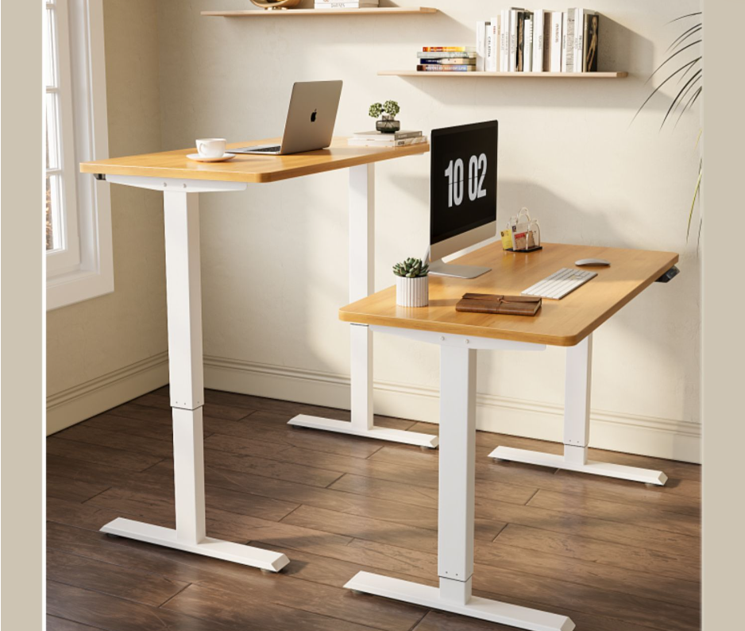
产品：电动升降桌
使用场景：家庭
商标要求：时尚、科技
新潮、创意、活力、有冲击力，要有识别性。

Slide 3
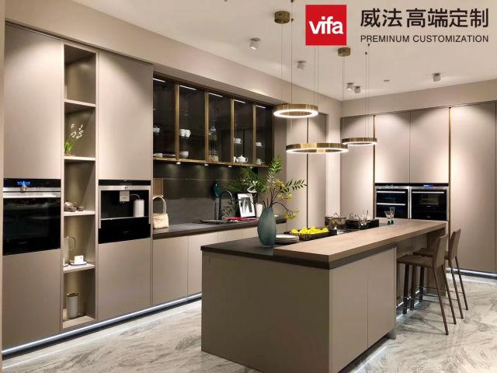
参考案例

Slide 4

参考案例

